Slide 1

MULTIVERSIDAD LATINOAMERICANA
CAMPUS TLAJOMULCO
ATENDER AL CLIENTE EN SU ENTORNO SOCIAL,
DE MANERA PRESENCIAL

Slide 2


MULTIVERSIDAD LATINOAMERICANA
CAMPUS TLAJOMULCO
ACTUALIZAR LOS SISTEMAS DE
INFORMACIÓN DE LAS EMPRESAS
PROFESOR: JUDITH ALEJANDRA VIRGEN TENE

Slide 3



•
A lo largo del siglo XX el ritmo acelerado que vive la sociedad (en tecnología, medicina, economía, etc.) está obligando a las organizaciones a asumir un proceso de cambio continuo, en una permanente búsqueda de mejorar su competitividad.
•
En conjunto con lo anterior ha venido asociado una mayor internacionalización de las organizaciones, consecuencia de la globalización; recrudecimiento de la competencia (quizá haya muchas empresas que no piensen en competir en el extranjero , pero si hay extranjeros pensando en competir aquí).

Slide 4

Por otro lado los niveles de servicio se incrementan , pues existe
una apuesta global por la calidad ( es decir cero errores y calidad
total )

Slide 5
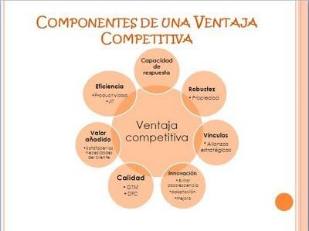
•
Si las empresas de hoy no asumen un planteamiento de sus sistemas informáticos como sistemas de información (SI), es decir mas allá de un mero software de funciones administrativas y no aprovechan su verdadero potencial como generadores de ventajas competitivas desde una perspectiva de apoyo a la estrategia de la organización, sin duda el lugar que tiene la organización en el mercado se verá perjudicado con el tiempo.
•
Será pues cuando la organización entienda y aproveche este recurso de manera adecuada, cuando estará en disposición de convertirlo en un ingrediente vital de éxito, como elemento estratégico de esencial importancia para competir.

Slide 6

VALOR Y NECESIDAD DE LA INFORMACIÓN
•
La teoría económica tradicional habla de la tierra, el trabajo y el capital como los recursos económicos fundamentales , sin embargo cada vez con mayor reconocimiento la información ha ido ocupando un lugar como recurso estratégico crítico , dada su demostrada importancia.
•
Hoy nadie pone en duda que la INFORMACIÓN ES PODER.

Slide 7

•
Esta progresiva importancia de la información ha justificado que muchos directivos dediquen una elevada parte de su tiempo a relacionarse y obtener nuevos contactos con personas de interés que les permitan acceder a mas información “ privilegiada “ que les conduzca a mejorar su proceso de toma de decisiones.
Este último hecho ha sido constatado por autores como Stewart y Mintzberg quienes afirmaron que el proceso que generalmente siguen los directivos para la toma de decisiones es mas influenciado por sus fuentes personales e informales de información, que por un
proceso meditado.
•

Slide 8
SISTEMAS DE INFORMACIÓN VERSUS INFORMATIZACIÓN
Frecuentemente al utilizar el término sistema de información SI se tiende a pensar que la organización tiene una adecuada informatización.
Ambos conceptos están relacionados pero no son sinónimos.
Ejemplo de informatización: una empresa que toma la decisión progresiva de informatización empezando por contabilidad, luego nóminas, pasando después por almacén.
Se afirma que una adecuada informatización de la empresa es una condición necesaria pero
no suficiente.
Se debe diseñar un sistema integrado que relacione las informaciones generadas por las diversas aplicaciones funcionales de la empresa y que permitirán mejorar los procesos de la toma de decisiones de la empresa , es decir el siguiente nivel de los Sistemas de Información (SI): SSD SISTEMA DE SOPORTE A LA TOMA DE DESICIONES.
•
•
•
•
•

Slide 9
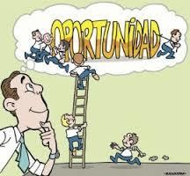
SSD SISTEMA DE SOPORTE A LA TOMA DE DESICIONES
Esta se da cuando el sistema es capaz de aportar información , como resultado de esa integración establecida , con un contenido , formato y terminología apropiada para ser usada por los responsables de la planificación estratégica de la organización y combinada con información y utilidades externas como correo electrónico , noticias de prensa, indicadores macroeconómicos etc. De elevado valor añadido para la toma de decisiones de alta dirección dando como resultado final el ; SIE SISTEMA DE INFORMACION PARA EJECUTIVOS.

Slide 10
PAPEL DE LAS TECNOLOGÍAS DE LA INFORMACIÓN (TI)
EN LAS ORGANIZACIONES
Desde el punto de vista que la utilidad que generan las TI a la organización es importante señalar que por sí solas no constituyen el objeto de ser de su existencia ( salvo casos concretos ) . Se debe tener claro que mas bien son UN MEDIO de apoyo que les permita alcanzar sus objetivos reales a corto, medio y largo plazo de manera eficaz y eficiente.
La función de las tecnologías de la información en el desarrollo competitivo de las organizaciones es de tal magnitud que incluso mediante un adecuado uso de las mismas se puede llegar a cambiar las bases competitivas del sector en el que opera, diferenciándose de la competencia, creando nuevos productos, etc.

Slide 11


